Slide 1
3
3
1
3
المراجعة
الدرس 41
الدرس 31
الدرس 12
الدرس 11

Slide 2





أيقونات توجيهية
توجيهات الأستاذ(ة)
تعيين تلميذ للإجابة
المرور بين الصفوف
عرض فيديو
المرور للشريحة الموالية بعد عرض الفيديو
العمل في ثنائيات

Slide 3

برمجة الأسبوع الثالث
(ة)خاص بالأستاذ
الدرس 12
الدرس 11
الطَّرْحُ في نِطاق الْأَعْدادِ مِنْ 0 إِلى 999 (1)
الجَمْعُ في نِطاقِ الْأَعْدادِ مِنْ 0 إِلى 999
الدرس14
الدرس 13
حَلُّ المَسائِل : البَحثُ عَنِ الْكُلِّ أَوِ الْجُزْءِ
الطَّرْحُ في نِطاق الْأَعْدادِ مِنْ 0 إِلى 999 (2)
المراجعة
مُراجَعَةُ دُروسِ الأُسْبوعِ الثّالث

Slide 4
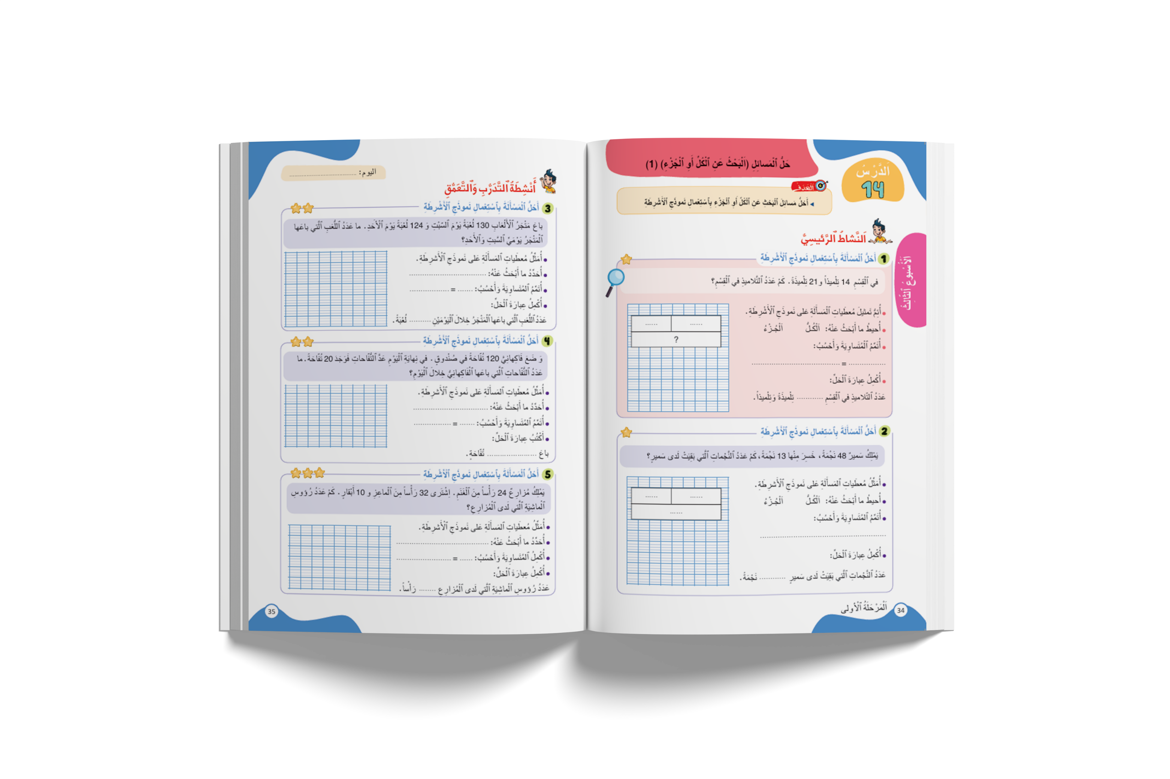
درس اليوم
(ة)خاص بالأستاذ
حَلُّ المَسَائِلِ (البَحْثُ عَنِ الكُلِّ أَوِ الجُزْءِ) (1)

Slide 5
(ة)خاص بالأستاذ
مراحل الدرس
1
افتتاح الدرس
1
15
1
2
نمذجة
10
1
ممارسة موجهة
3
15
1
ممارسة مستقلة
4
12
1
اختتام الدرس
5
3

Slide 6
(ة)خاص بالأستاذ
عند نهاية الدرس
على الأقل 80% من المتعلمين سيكونون قادرين على:
حَلِّ مَسَائِلِ الكُلِّ أَوِ الجُزْءِ بِاسْتِعْمَالِ نَمُوذَجِ الأَشرِطَةِ

Slide 7



مرحباً سنتابع درسا جديدا مع مجد وندى

Slide 8

(ة)خاص بالأستاذ
افتتاح الدرس
1
تصحيح الواجبات المنزلية
الحساب الذهني
1

Slide 9
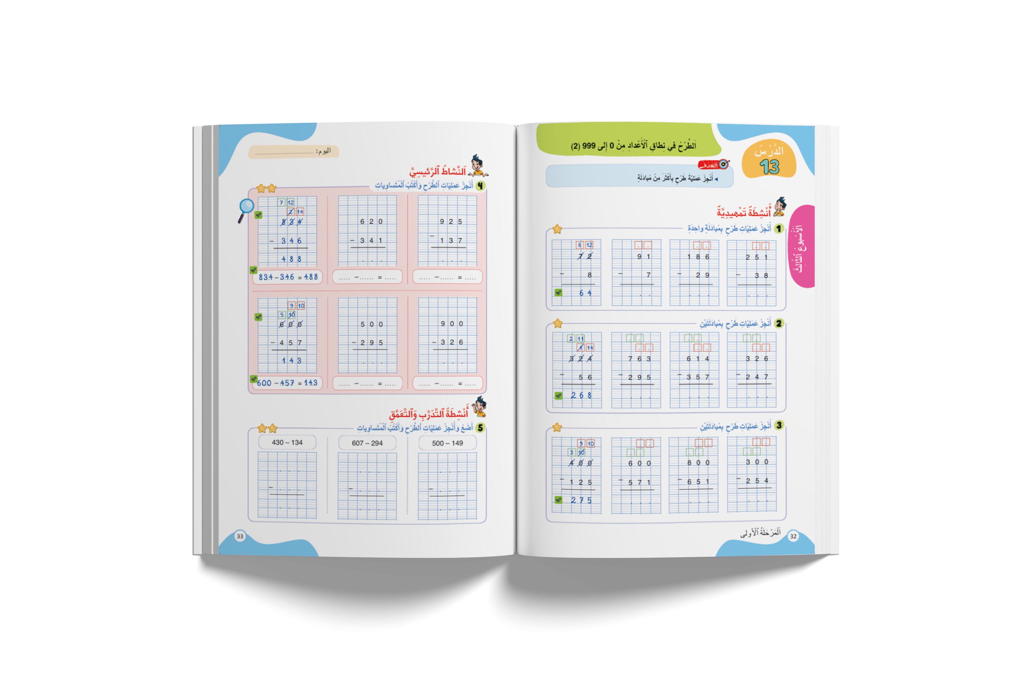
خذوا الكراسة، ص 32 – سنصحح تمارين الواجب المنزلي

Slide 10
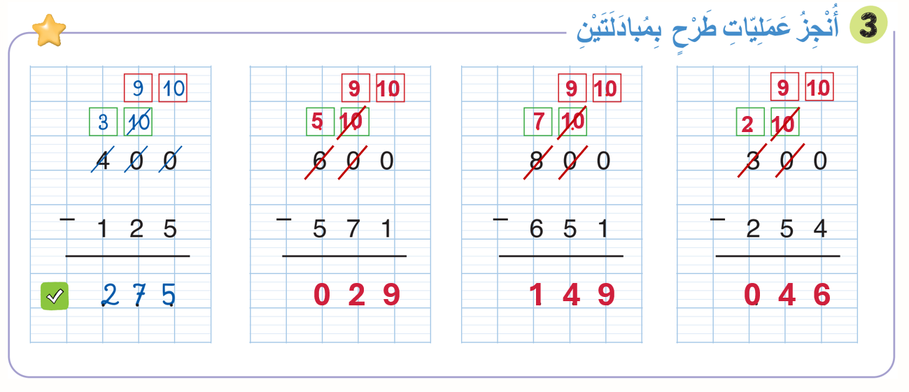
صححوا التمرين 6 بسرعة، لديكم دقيقة واحدة.
1

Slide 11
(ة)خاص بالأستاذ
افتتاح الدرس
1
تصحيح الواجبات المنزلية
الحساب الذهني
1

Slide 12


ننتقل إلى نشاط الحساب الذهني. خذوا دفاتر البحث

Slide 13

لديكم دقيقة واحدة لإنجاز هذه العمليات. دوّنوا النتيجة فقط في دفاتركم.
A
17 + 16 = 10 + 10 + 7 + 6 = ..
مِثالٌ :
A
33
اُكْتُبواْ في دَفاتِرِكُمْ:

Slide 14
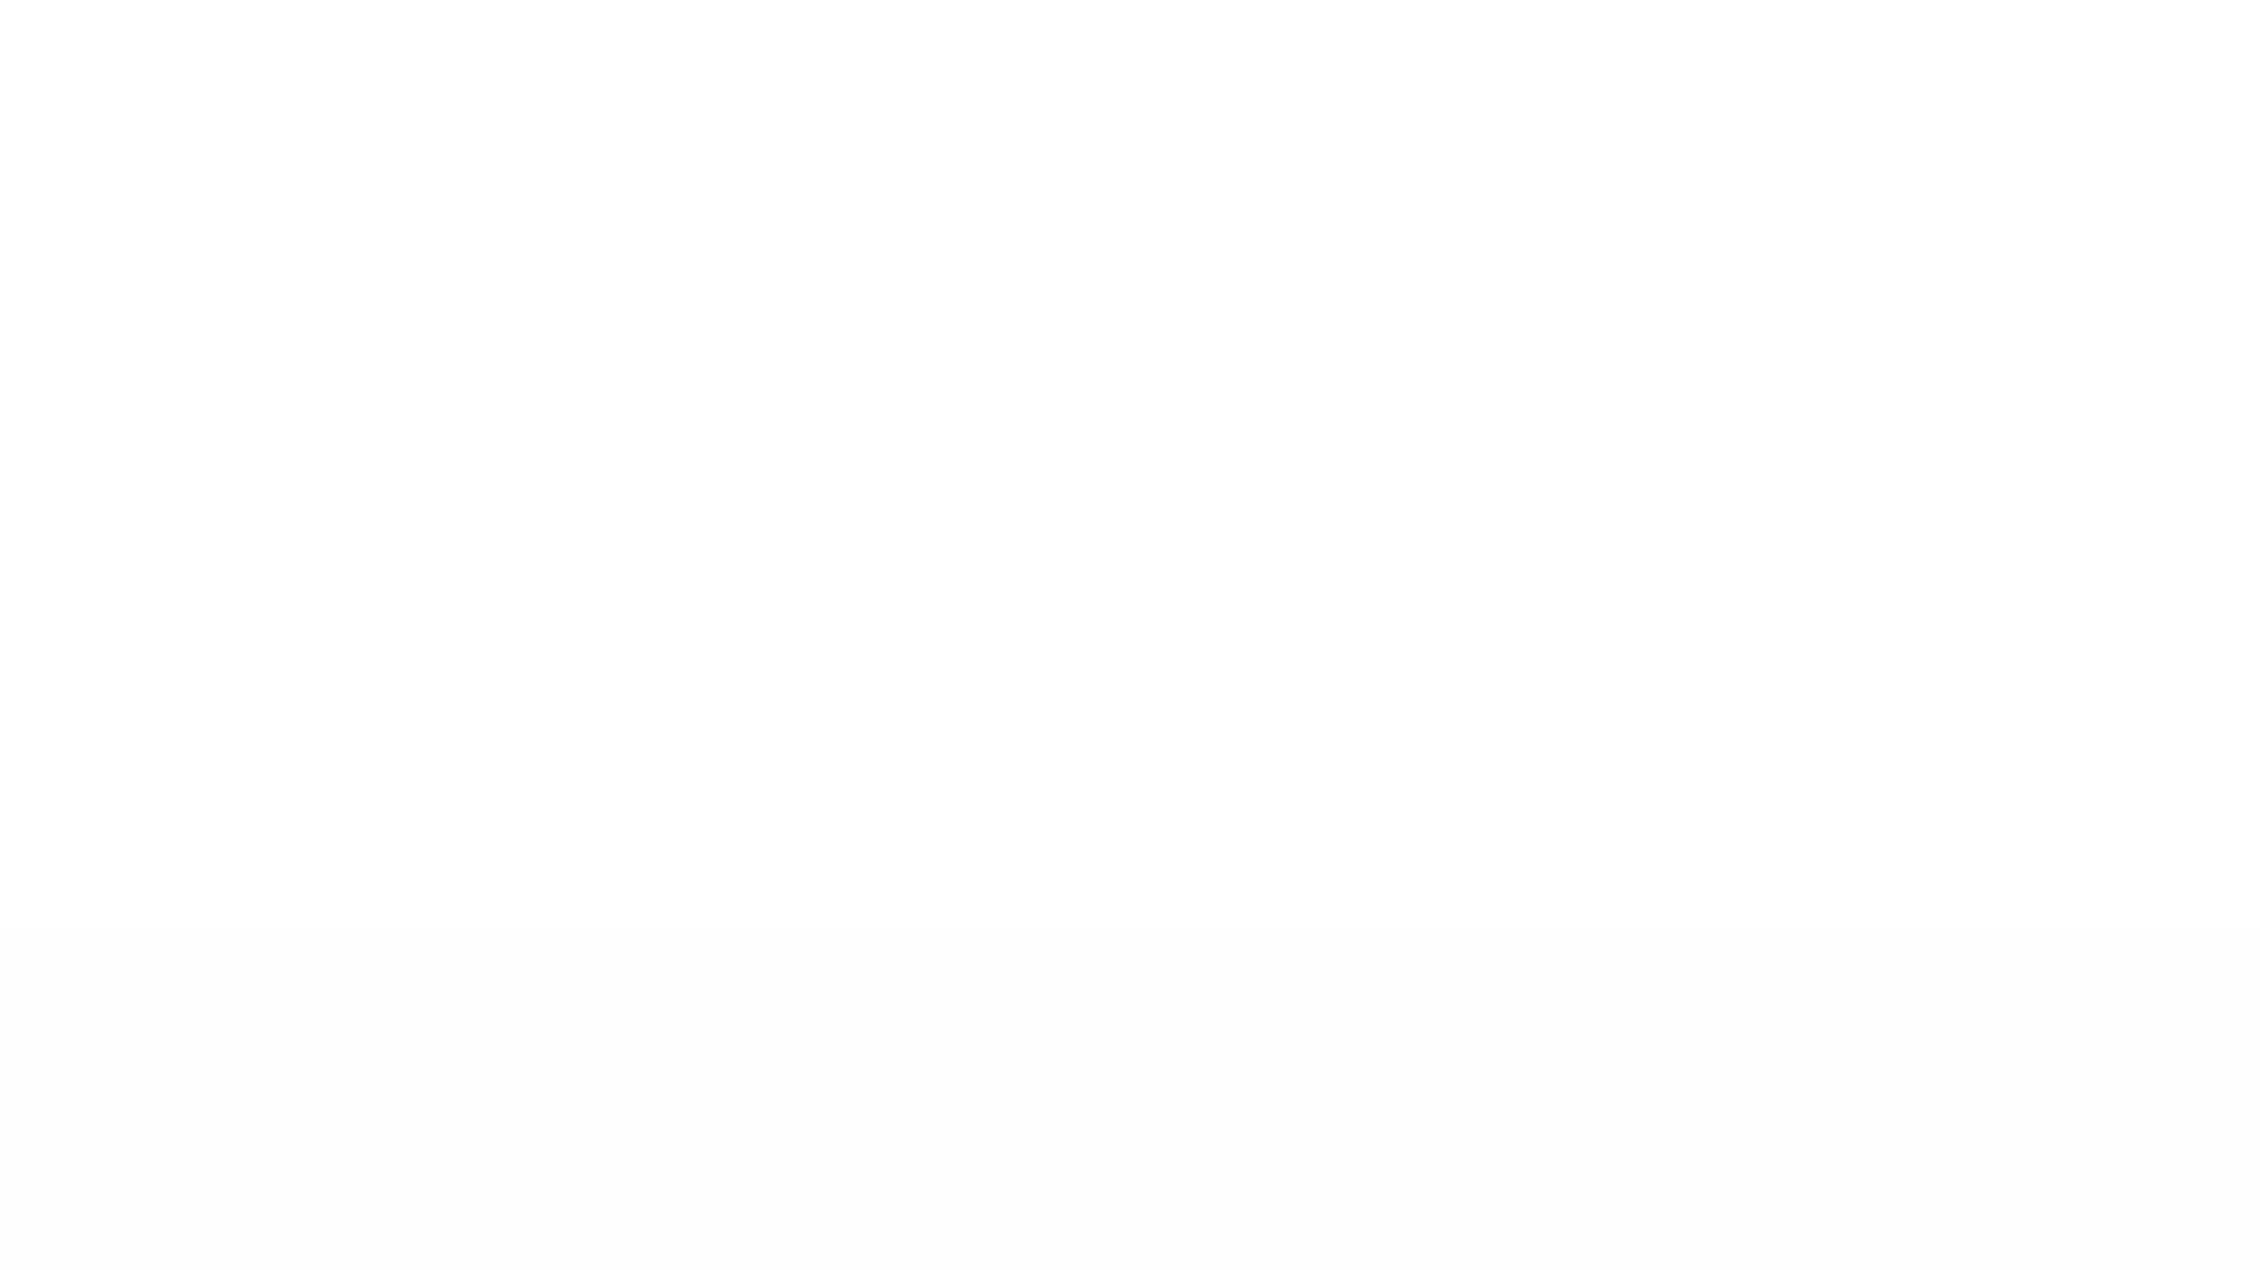
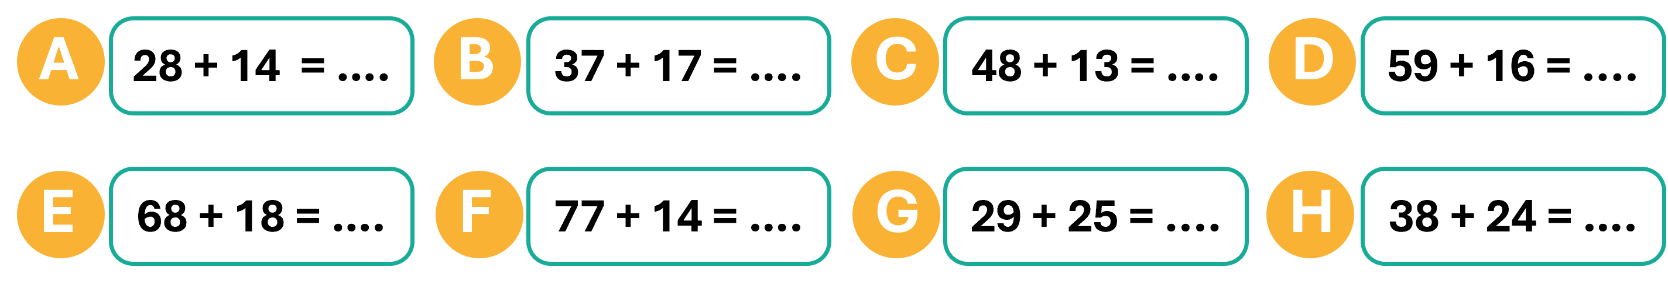
عرض فيديو الحساب الذهني

Slide 15
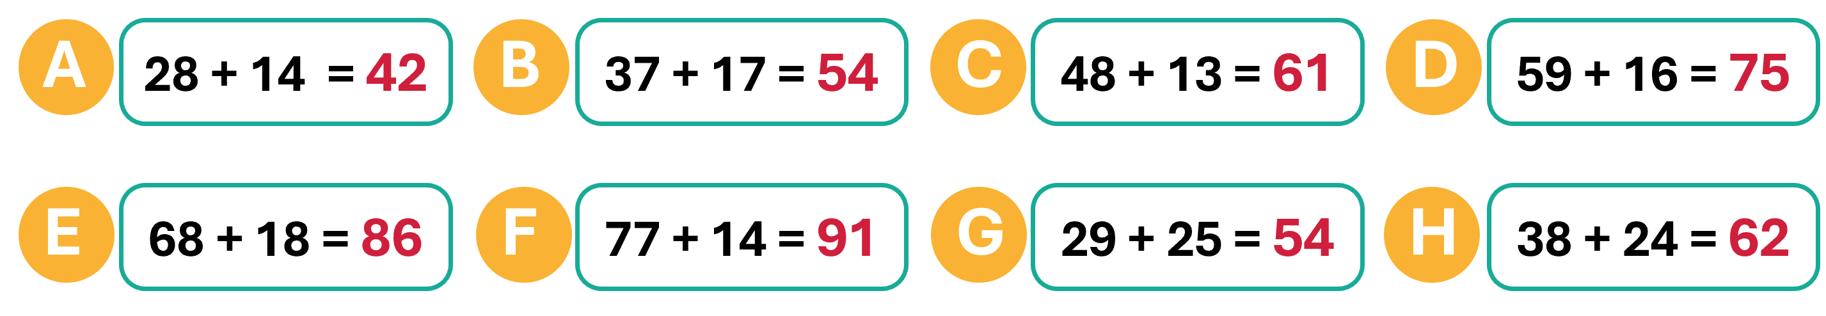
صححوا.

Slide 16
(ة)خاص بالأستاذ
نمذجة
2
حَلُّ المَسَائِلِ (البَحْثُ عَنِ الكُلِّ أَوِ الجُزْءِ)

Slide 17
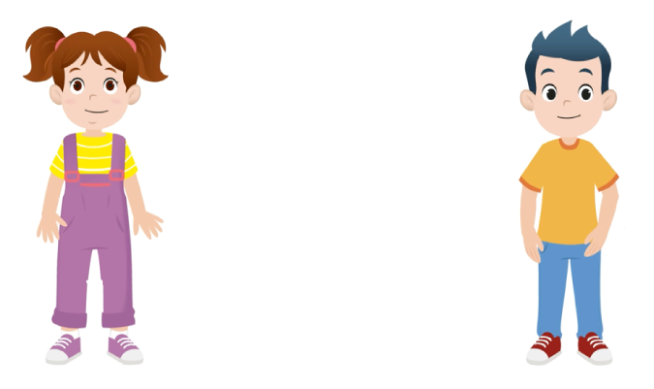

مرحباً، سنتعلم حل مسائل الجزء والكل، باستعمال نموذج الأشرطة، مع مجد وندى

Slide 18
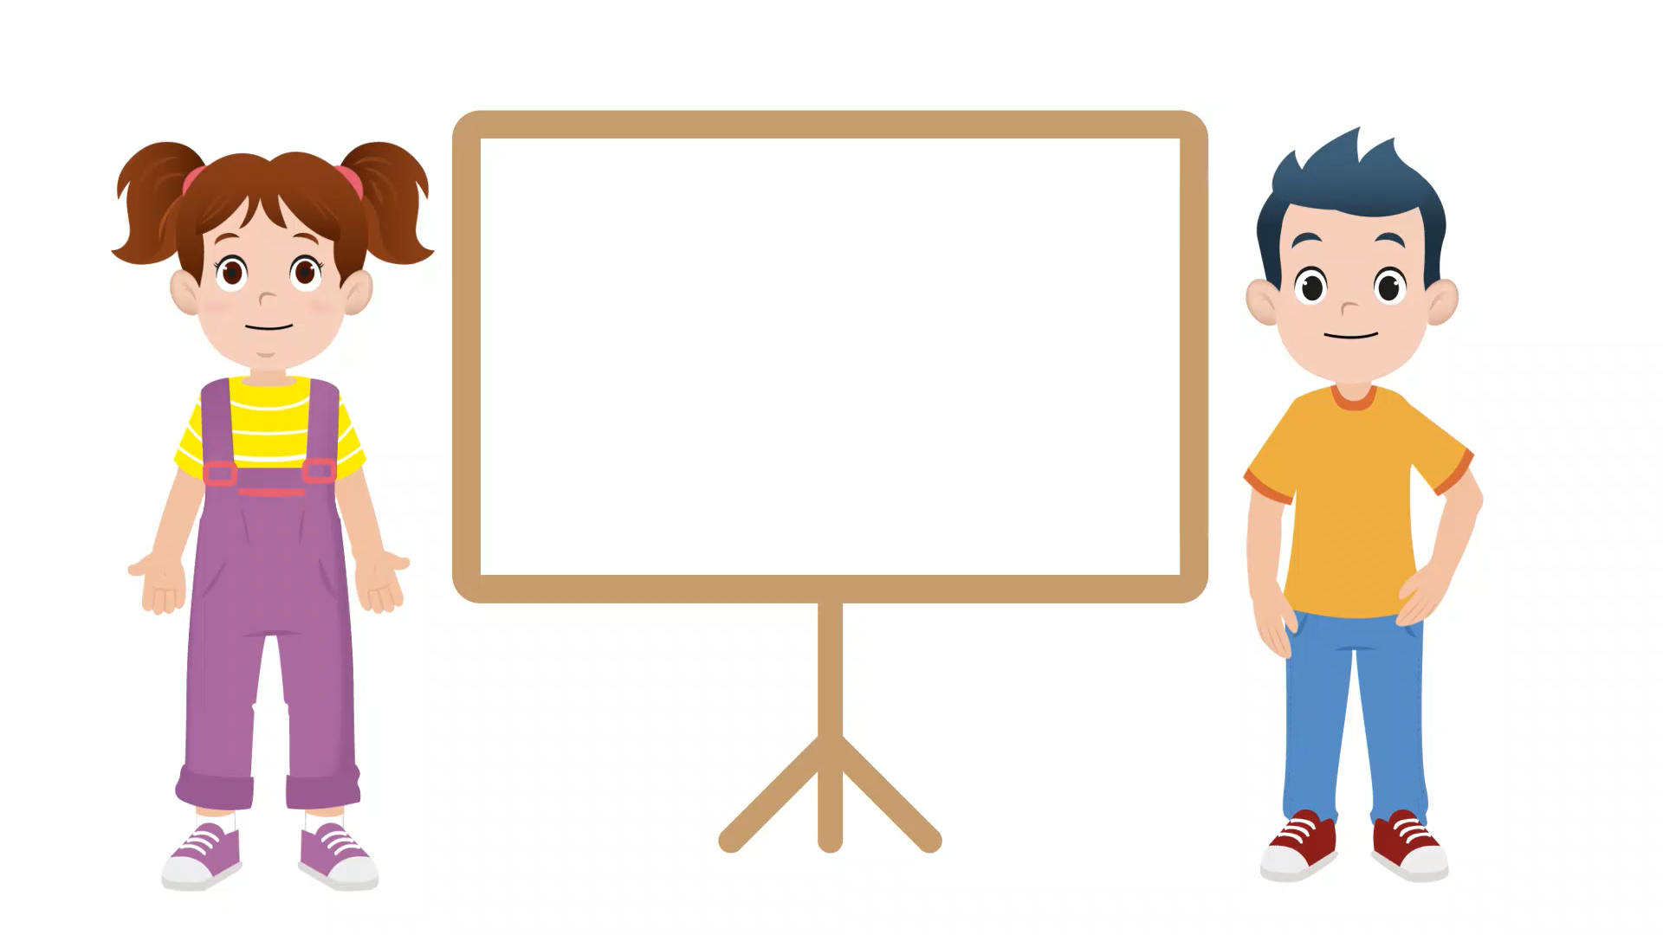
عرض فيديو النمذجة

Slide 19
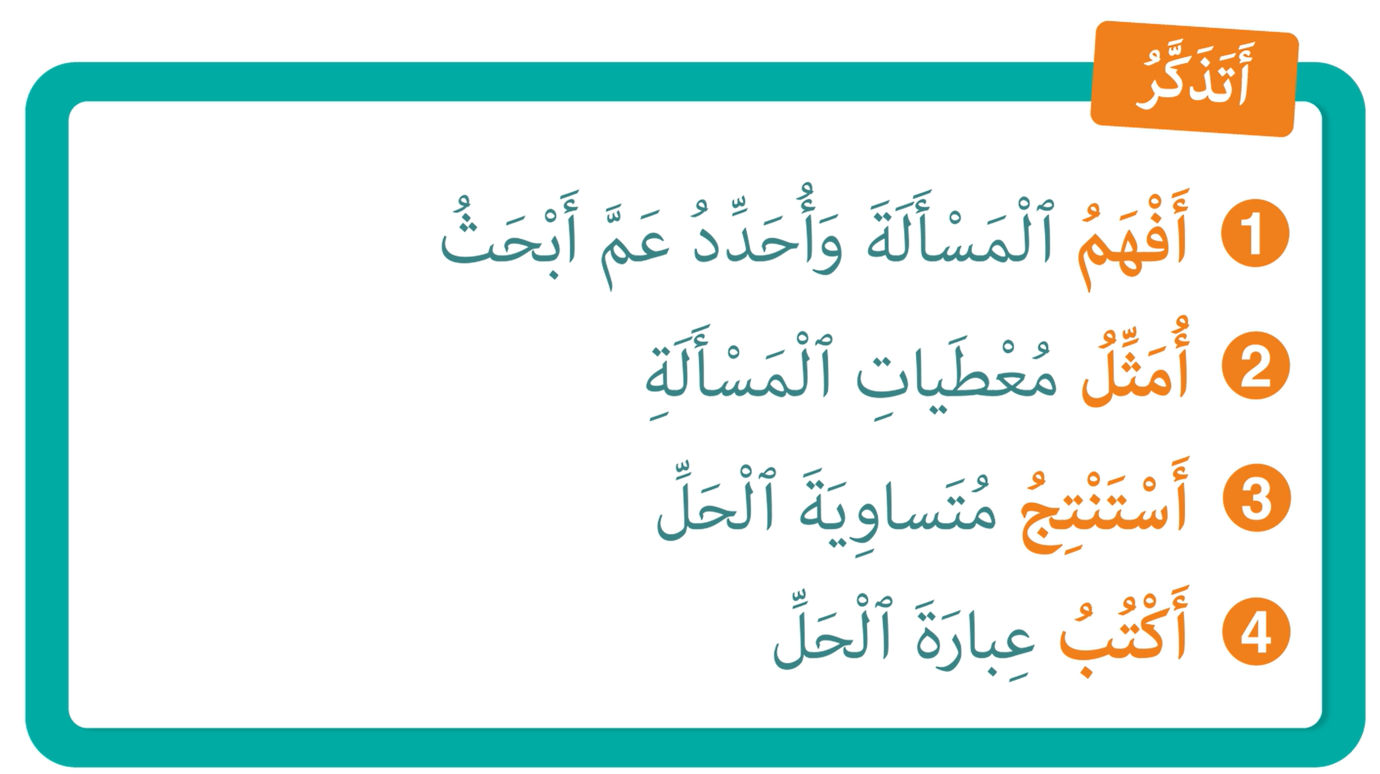
لنتذكر ما تعلمناه مع مجد وندى؛

Slide 20
(ة)خاص بالأستاذ
ممارسة موجهة
3
النشاط 1
النشاط 2
النشاط 3

Slide 21
انتبهوا ، سنحل المسألة التالية، باستعمال نموذج الأشرطة، خُطْوَةً خطوة مثل مجد وندى
يَمْلِكُ سَمِيرٌ 48 نَجْمَةً، خَسِرَ مِنْهَا 13 نَجْمَةً.
مَا عَدَدُ النَّجَمَاتِ الَّتِي بَقِيَتْ لَدَى سَمِيرٍ؟

Slide 22

خذوا الألواح.

Slide 23
ماذا نفعل في الخطوة الأولى؟
أَكْتُبُ عِبارَةَ الْحَلِّ
4
أَكْتُبُ مُتَساويَةَ الْحَلّ
3
أَسْتَخْرِجُ الْمُعْطياتِ وَاُمَثِّلُها
2
أَفْهَمُ وَأُحَدِّدُ
1
يَمْلِكُ سَمِيرٌ 48 نَجْمَةً، خَسِرَ مِنْهَا 13 نَجْمَةً.
مَا عَدَدُ النَّجَمَاتِ الَّتِي بَقِيَتْ لَدَى سَمِيرٍ؟

Slide 24
اقرؤوا المسألة، ثم أغمضوا أعينكم وتخيلوا أحداثها ثم حددوا المطلوب.
أَكْتُبُ عِبارَةَ الْحَلِّ
4
أَكْتُبُ مُتَساويَةَ الْحَلّ
3
أَسْتَخْرِجُ الْمُعْطياتِ وَاُمَثِّلُها
2
أَفْهَمُ وَأُحَدِّدُ
1
يَمْلِكُ سَمِيرٌ 48 نَجْمَةً، خَسِرَ مِنْهَا 13 نَجْمَةً.
مَا عَدَدُ النَّجَمَاتِ الَّتِي بَقِيَتْ لَدَى سَمِيرٍ؟

Slide 25
من يقوم إلى السبورة ليحدد المطلوب؟
أَكْتُبُ عِبارَةَ الْحَلِّ
4
أَكْتُبُ مُتَساويَةَ الْحَلّ
3
أَسْتَخْرِجُ الْمُعْطياتِ وَاُمَثِّلُها
2
أَفْهَمُ وَأُحَدِّدُ
1
يَمْلِكُ سَمِيرٌ 48 نَجْمَةً، خَسِرَ مِنْهَا 13 نَجْمَةً.
مَا عَدَدُ النَّجَمَاتِ الَّتِي بَقِيَتْ لَدَى سَمِيرٍ؟

Slide 26
المطلوب هو حساب عدد النجمات المتبقية لدى سمير.
أَكْتُبُ عِبارَةَ الْحَلِّ
4
أَكْتُبُ مُتَساويَةَ الْحَلّ
3
أَسْتَخْرِجُ الْمُعْطياتِ وَاُمَثِّلُها
2
أَفْهَمُ وَأُحَدِّدُ
1
يَمْلِكُ سَمِيرٌ 48 نَجْمَةً، خَسِرَ مِنْهَا 13 نَجْمَةً.
مَا عَدَدُ النَّجَمَاتِ الَّتِي بَقِيَتْ لَدَى سَمِيرٍ؟

Slide 27
ماذا نفعل في الخطوة الثانية؟
أَكْتُبُ عِبارَةَ الْحَلِّ
4
أَكْتُبُ مُتَساويَةَ الْحَلّ
3
أَسْتَخْرِجُ الْمُعْطياتِ وَاُمَثِّلُها
2
أَفْهَمُ وَأُحَدِّدُ
1
يَمْلِكُ سَمِيرٌ 48 نَجْمَةً، خَسِرَ مِنْهَا 13 نَجْمَةً.
مَا عَدَدُ النَّجَمَاتِ الَّتِي بَقِيَتْ لَدَى سَمِيرٍ؟

Slide 28
خذوا الألواح.

Slide 29
على ألواحكم حددوا نوع المعطى: اكتبوا فقط كُلّ أو جُزء
أَكْتُبُ عِبارَةَ الْحَلِّ
4
أَكْتُبُ مُتَساويَةَ الْحَلّ
3
أَسْتَخْرِجُ الْمُعْطياتِ وَاُمَثِّلُها
2
أَفْهَمُ وَأُحَدِّدُ
1
يَمْلِكُ سَمِيرٌ 48 نَجْمَةً، خَسِرَ مِنْهَا 13 نَجْمَةً.
مَا عَدَدُ النَّجَمَاتِ الَّتِي بَقِيَتْ لَدَى سَمِيرٍ؟
كُــلٌّ
جُزْء

Slide 30
ارفعوا الألواح.

Slide 31
صححوا، 48 نجمة في المسألة، تمثل كُلّ
أَكْتُبُ عِبارَةَ الْحَلِّ
4
أَكْتُبُ مُتَساويَةَ الْحَلّ
3
أَسْتَخْرِجُ الْمُعْطياتِ وَاُمَثِّلُها
2
أَفْهَمُ وَأُحَدِّدُ
1
يَمْلِكُ سَمِيرٌ 48 نَجْمَةً، خَسِرَ مِنْهَا 13 نَجْمَةً.
مَا عَدَدُ النَّجَمَاتِ الَّتِي بَقِيَتْ لَدَى سَمِيرٍ؟
كُــلٌّ
جُزْء

Slide 32
على ألواحكم حددوا نوع المعطى: اكتبوا فقط كُلّ أو جُزء
أَكْتُبُ عِبارَةَ الْحَلِّ
4
أَكْتُبُ مُتَساويَةَ الْحَلّ
3
أَسْتَخْرِجُ الْمُعْطياتِ وَاُمَثِّلُها
2
أَفْهَمُ وَأُحَدِّدُ
1
يَمْلِكُ سَمِيرٌ 48 نَجْمَةً، خَسِرَ مِنْهَا 13 نَجْمَةً.
مَا عَدَدُ النَّجَمَاتِ الَّتِي بَقِيَتْ لَدَى سَمِيرٍ؟
كُــلٌّ
جُزْء

Slide 33
ارفعوا الألواح.

Slide 34
صححوا، 13 نجمة في المسألة، تمثل جُزءاً
أَكْتُبُ عِبارَةَ الْحَلِّ
4
أَكْتُبُ مُتَساويَةَ الْحَلّ
3
أَسْتَخْرِجُ الْمُعْطياتِ وَاُمَثِّلُها
2
أَفْهَمُ وَأُحَدِّدُ
1
يَمْلِكُ سَمِيرٌ 48 نَجْمَةً، خَسِرَ مِنْهَا 13 نَجْمَةً.
مَا عَدَدُ النَّجَمَاتِ الَّتِي بَقِيَتْ لَدَى سَمِيرٍ؟
كُــلٌّ
جُزْء

Slide 35
على ألواحكم، ارسموا نموذج الأشرطة، ثم مثلوا عليه معطيات المسألة.
أَكْتُبُ عِبارَةَ الْحَلِّ
4
أَكْتُبُ مُتَساويَةَ الْحَلّ
3
أَسْتَخْرِجُ الْمُعْطياتِ وَاُمَثِّلُها
2
أَفْهَمُ وَأُحَدِّدُ
1
يَمْلِكُ سَمِيرٌ 48 نَجْمَةً، خَسِرَ مِنْهَا 13 نَجْمَةً.
مَا عَدَدُ النَّجَمَاتِ الَّتِي بَقِيَتْ لَدَى سَمِيرٍ؟
...............
...............
...............

Slide 36
ارفعوا الألواح.

Slide 37
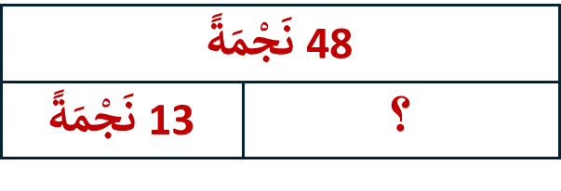
صححوا، هذا هو التمثيل الصحيح لمعطيات المسألة.
أَكْتُبُ عِبارَةَ الْحَلِّ
4
أَكْتُبُ مُتَساويَةَ الْحَلّ
3
أَسْتَخْرِجُ الْمُعْطياتِ وَاُمَثِّلُها
2
أَفْهَمُ وَأُحَدِّدُ
1
يَمْلِكُ سَمِيرٌ 48 نَجْمَةً، خَسِرَ مِنْهَا 13 نَجْمَةً.
مَا عَدَدُ النَّجَمَاتِ الَّتِي بَقِيَتْ لَدَى سَمِيرٍ؟

Slide 38
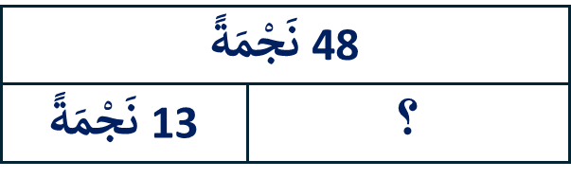
ماذا نفعل في الخطوة الثالثة؟
أَكْتُبُ عِبارَةَ الْحَلِّ
4
أَكْتُبُ مُتَساويَةَ الْحَلّ
3
أَسْتَخْرِجُ الْمُعْطياتِ وَاُمَثِّلُها
2
أَفْهَمُ وَأُحَدِّدُ
1

Slide 39
على ألواحكم ، اكتبوا متساوية المناسبة لنموذج الأشرطة.
أَكْتُبُ عِبارَةَ الْحَلِّ
4
أَكْتُبُ مُتَساويَةَ الْحَلّ
3
أَسْتَخْرِجُ الْمُعْطياتِ وَاُمَثِّلُها
2
أَفْهَمُ وَأُحَدِّدُ
1

Slide 40
ارفعوا الألواح.

Slide 41
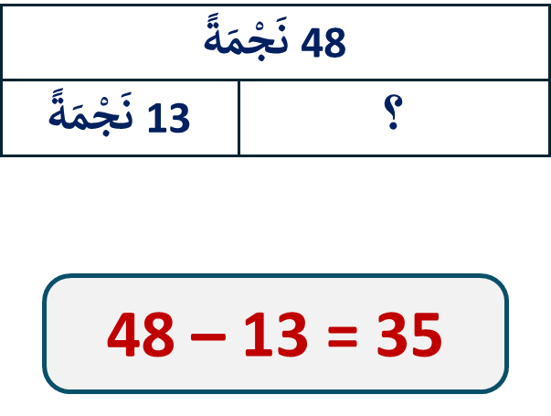
صححوا، المتساوية المناسبة لنموذج الأشرطة هي: 48 – 13 = 35

Slide 42
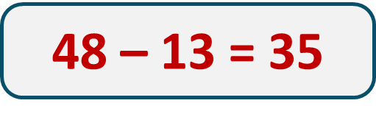
ماذا نفعل في الخطوة الرابعة؟
أَكْتُبُ عِبارَةَ الْحَلِّ
4
أَكْتُبُ مُتَساويَةَ الْحَلّ
3
أَسْتَخْرِجُ الْمُعْطياتِ وَاُمَثِّلُها
2
أَفْهَمُ وَأُحَدِّدُ
1
يَمْلِكُ سَمِيرٌ 48 نَجْمَةً، خَسِرَ مِنْهَا 13 نَجْمَةً.
مَا عَدَدُ النَّجَمَاتِ الَّتِي بَقِيَتْ لَدَى سَمِيرٍ؟

Slide 43
اكتبوا، على ألواحكم، عبارة الحل المناسبة للمسألة.
أَكْتُبُ عِبارَةَ الْحَلِّ
4
أَكْتُبُ مُتَساويَةَ الْحَلّ
3
أَسْتَخْرِجُ الْمُعْطياتِ وَاُمَثِّلُها
2
أَفْهَمُ وَأُحَدِّدُ
1
يَمْلِكُ سَمِيرٌ 48 نَجْمَةً، خَسِرَ مِنْهَا 13 نَجْمَةً.
مَا عَدَدُ النَّجَمَاتِ الَّتِي بَقِيَتْ لَدَى سَمِيرٍ؟

Slide 44
ارفعوا الألواح.

Slide 45
صححوا، عبارة الحل المناسبة للمسألة هي:
أَكْتُبُ عِبارَةَ الْحَلِّ
4
أَكْتُبُ مُتَساويَةَ الْحَلّ
3
أَسْتَخْرِجُ الْمُعْطياتِ وَاُمَثِّلُها
2
أَفْهَمُ وَأُحَدِّدُ
1
يَمْلِكُ سَمِيرٌ 48 نَجْمَةً، خَسِرَ مِنْهَا 13 نَجْمَةً.
مَا عَدَدُ النَّجَمَاتِ الَّتِي بَقِيَتْ لَدَى سَمِيرٍ؟
عَدَدُ النَّجَمَاتِ الَّتِي بَقِيَتْ لَدَى سَمِيرٍ هُوَ: 35

Slide 46
(ة)خاص بالأستاذ
ممارسة موجهة
3
النشاط 1
النشاط 2
النشاط 3

Slide 47
من يقوم إلى السبورة ليقرأ المسألة التالية؟
باعَ مَتْجَرُ الْأَلْعَابِ 130 لُعْبَةً يَوْمَ السَّبْتِ وَ 124 لُعْبَةً يَوْمَ الْأَحَدِ. مَا عَدَدُ اللُّعَبِ الَّتِي بَاعَهَا الْمَتْجَرُ يَوْمَيِّ السَّبْتِ وَالْأَحَدِ؟

Slide 48
أغمضوا أعينكم ثم تخيلوا شريط أحداث المسألة.
باعَ مَتْجَرُ الْأَلْعَابِ 130 لُعْبَةً يَوْمَ السَّبْتِ وَ 124 لُعْبَةً يَوْمَ الْأَحَدِ. مَا عَدَدُ اللُّعَبِ الَّتِي بَاعَهَا الْمَتْجَرُ يَوْمَيِّ السَّبْتِ وَالْأَحَدِ؟

Slide 49
حددوا على ألواحكم نوع المطلوب في المسألة: أكتبوا فقط جزء أو كل.
باعَ مَتْجَرُ الْأَلْعَابِ 130 لُعْبَةً يَوْمَ السَّبْتِ وَ 124 لُعْبَةً يَوْمَ الْأَحَدِ. مَا عَدَدُ اللُّعَبِ الَّتِي بَاعَهَا الْمَتْجَرُ يَوْمَيِّ السَّبْتِ وَالْأَحَدِ؟

Slide 50
ارفعوا الالواح

Slide 51

صححوا، المطوب هو الكل. من يقوم إلى السبورة ليشرح لنا كيف توصل إلى الجواب؟
باعَ مَتْجَرُ الْأَلْعَابِ 130 لُعْبَةً يَوْمَ السَّبْتِ وَ 124 لُعْبَةً يَوْمَ الْأَحَدِ. مَا عَدَدُ اللُّعَبِ الَّتِي بَاعَهَا الْمَتْجَرُ يَوْمَيِّ السَّبْتِ وَالْأَحَدِ؟
كُـــلّ

Slide 52
أتموا، على ألواحكم، كتابة معطيات المسألة على نموذج الأشرطة. تذكروا أن المطلوب هو الكل.
باعَ مَتْجَرُ الْأَلْعَابِ 130 لُعْبَةً يَوْمَ السَّبْتِ وَ 124 لُعْبَةً يَوْمَ الْأَحَدِ. مَا عَدَدُ اللُّعَبِ الَّتِي بَاعَهَا الْمَتْجَرُ يَوْمَيِّ السَّبْتِ وَالْأَحَدِ؟
...............
...............
...............

Slide 53
ارفعوا الالواح

Slide 54
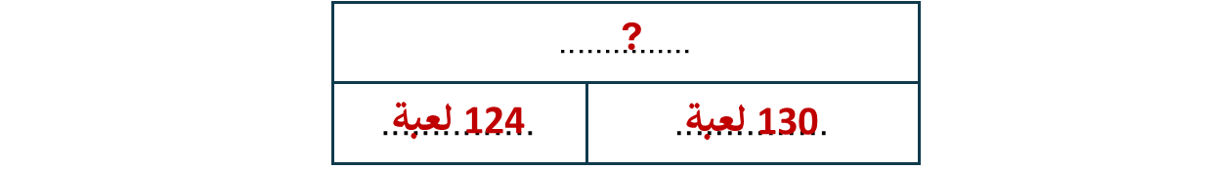
صححوا. من يقوم إلى السبورة ليشرح لنا كيف توصل إلى الجواب؟
باعَ مَتْجَرُ الْأَلْعَابِ 130 لُعْبَةً يَوْمَ السَّبْتِ وَ 124 لُعْبَةً يَوْمَ الْأَحَدِ. مَا عَدَدُ اللُّعَبِ الَّتِي بَاعَهَا الْمَتْجَرُ يَوْمَيِّ السَّبْتِ وَالْأَحَدِ؟

Slide 55
اكتبوا، على ألواحكم، المتساوية المناسبة لنموذج الأشرطة.
باعَ مَتْجَرُ الْأَلْعَابِ 130 لُعْبَةً يَوْمَ السَّبْتِ وَ 124 لُعْبَةً يَوْمَ الْأَحَدِ. مَا عَدَدُ اللُّعَبِ الَّتِي بَاعَهَا الْمَتْجَرُ يَوْمَيِّ السَّبْتِ وَالْأَحَدِ؟

Slide 56
ارفعوا الالواح

Slide 57
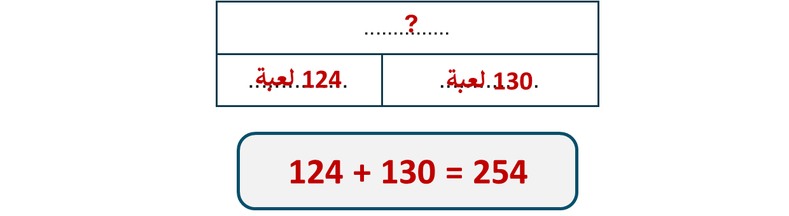
صححوا. من يقوم إلى السبورة ليشرح لنا كيف توصل إلى الجواب؟
باعَ مَتْجَرُ الْأَلْعَابِ 130 لُعْبَةً يَوْمَ السَّبْتِ وَ 124 لُعْبَةً يَوْمَ الْأَحَدِ. مَا عَدَدُ اللُّعَبِ الَّتِي بَاعَهَا الْمَتْجَرُ يَوْمَيِّ السَّبْتِ وَالْأَحَدِ؟

Slide 58
(ة)خاص بالأستاذ
ممارسة موجهة
3
النشاط 1
النشاط 2
النشاط 3

Slide 59
الآن افتحوا كراساتكم على الصفحة 35.

Slide 60
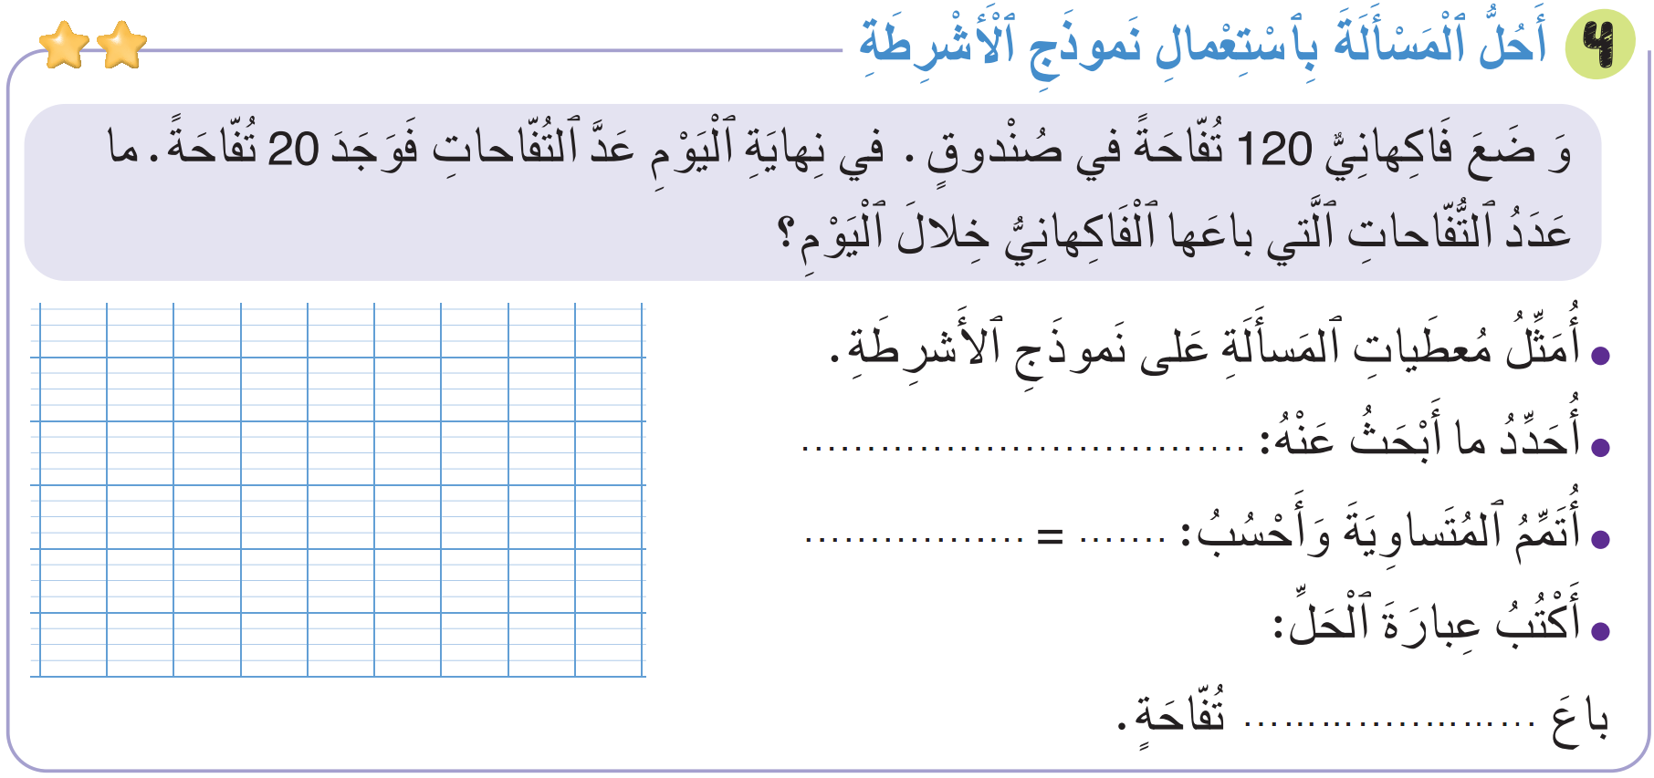
سنطبق نفس الخطوات في هذا النشاط؛ سأشرح التعليمة، انتظروا الانطلاقة.

Slide 61

لديكم 4 دقائق للإنجاز؛ سأمر بين الصفوف لمساعدتكم؛
4

Slide 62

الآن، ستشتغلون في ثنائيات.

Slide 63
كل واحد يقارن إنجازه مع زميله. تأكدوا أنكم اتبعتم الخطوات بشكل سليم.

Slide 64
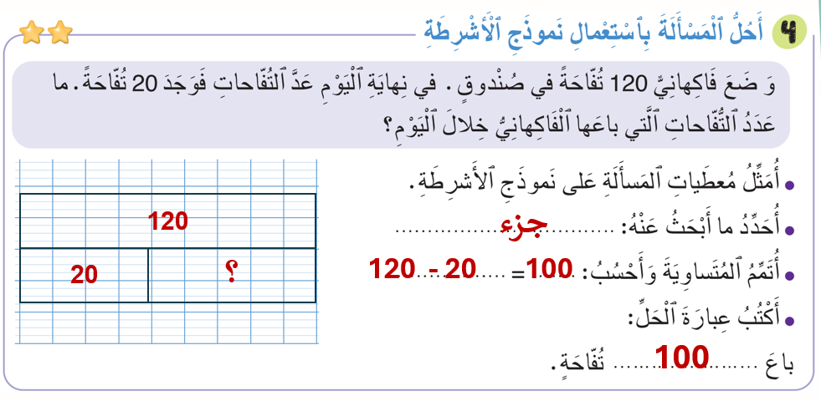
صححوا

Slide 65
(ة)خاص بالأستاذ
ممارسة مستقلة
4
أنجز بمفردي

Slide 66
على الصفحة 35، أنجزوا النشاط رقم 5.
سأمر بين الصفوف لأتحقق من إنجازاتكم وأصحح كراساتكم.

Slide 67
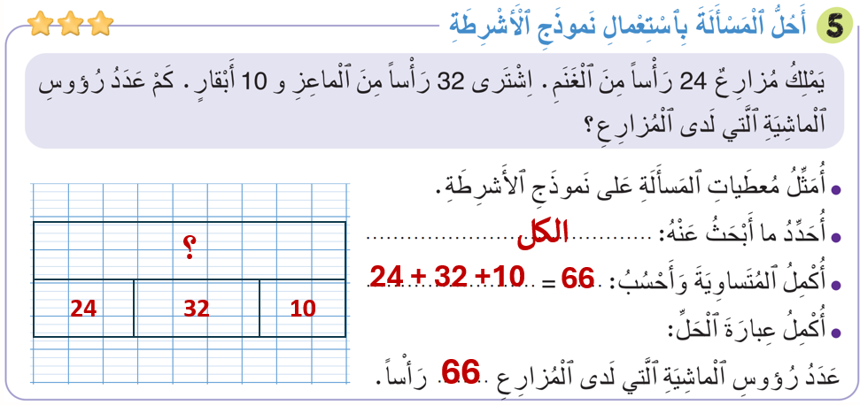
صححوا:

Slide 68
(ة)خاص بالأستاذ
اختتام الدرس
5

Slide 69
انتبهوا جيدا! في المنزل، ستنجزون كل الأنشطة المتبقية على الصفحتين: 34 وَ35.

Slide 70
إلى اللقاء. في الحصة القادمة، سنقوم بتصحيح التمارين المنجزة في المنزل.

Slide 71

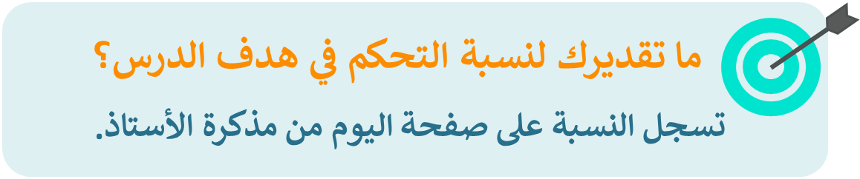
(ة)خاص بالأستاذ
(ة)خاص بالأستاذ
بناء على إنجازات المتعلمين خلال الممارسة المستقلة

